Slide 1

单选题
2分
1. 高频谐振功率放大器在静态时，晶体管处于（）
A
放大
B
饱和
C
截止
D
不确定
提交

Slide 2
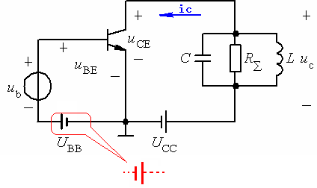
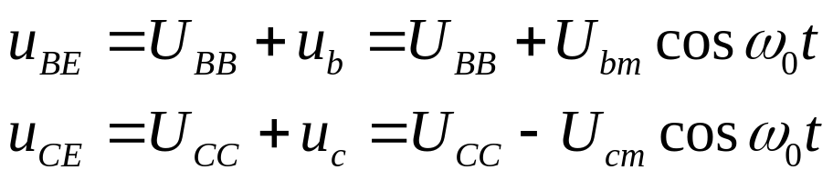
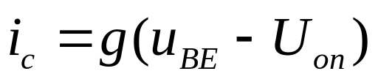
3.2.2 丙类谐振功放的性能分析
1.动态线(交流负载线)
什么叫动态线？
在输出特性图中, 表示输出电压u_{CE}随集电极电流i_{C}变化的轨迹线称为动态线, 又称为交流负载线。
谐振功放的外电路公式：
晶体管的折线化方程：

Slide 3
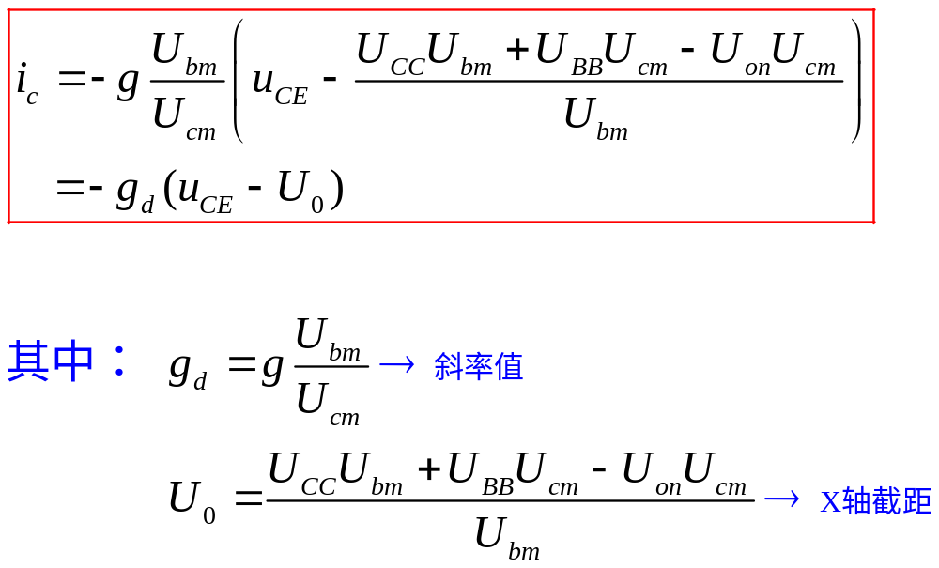
根据以上三式，可得丙类谐振功放的动态线的表达式：

Slide 4
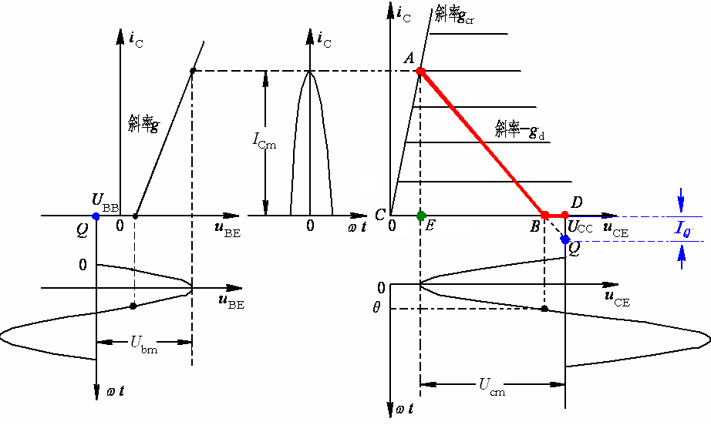
图3.2.5 折线化转移特性和输出特性

Slide 5
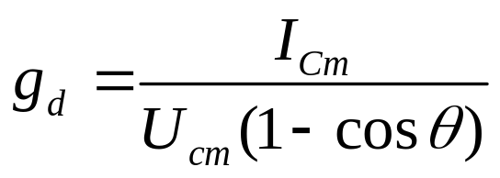
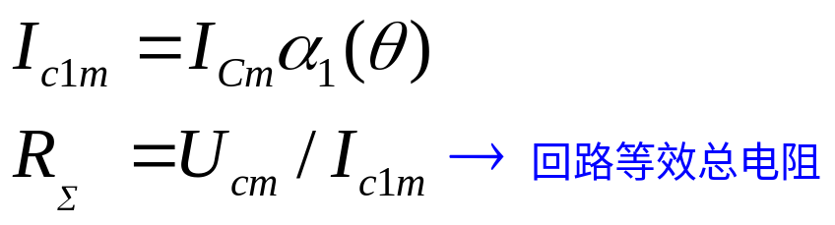
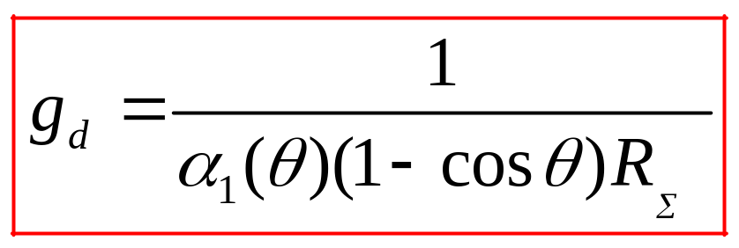
由图(折线化转移特性和输出特性)可以写出斜率值g_{d}的另一种形式
又因为
所以

Slide 6
多选题
2分
2. 动态线的斜率与以下哪些参数有关（）
A
U_{CC}
B
U_{BB}
C
R_{Σ}
D
Ɵ
提交

Slide 7
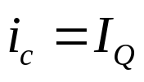

小结
在Q处， 为负值，实际上 是不存在的电流，称为虚拟电流。仅用来确定Q点位置。最后的动态线为ABD，不是ABQ。
由于回路谐振于基频，对基频成纯电阻性阻抗，当集电极电流最大时，回路上所产生的压降也达最大值。因此集电极电压瞬时值成为最小值；此时，基极电压对应的是最大值。故集电极电压与基极电压相位正好差180°。
动态线是分析谐振功放负载特性、放大特性和调制特性的基础。

Slide 8
单选题
2分
3. 调谐功率放大器工作状态的判定是根据与U_{cemin} 和（）的比较判定。
A
U_{BB}
B
U_{CC}
C
U_{bm}
D
U_{ces}
提交

Slide 9
1.负载特性
3.2.2 丙类谐振功放的性能分析
若U_{BB}、U_{CC}和U_{bm}三个参数固定, 回路等效总电阻R_{Σ}发生变化, 动态线、U_{cm}以及P_{o}、η_{c}等性能指标会有什么变化呢?
这就是谐振功放的负载特性。
U_{BB}和U_{CC}固定意味着Q点固定, U_{bm}固定进一步意味着θ也固定。
R_{Σ}发生变化，可得三种不同斜率情况下的动态线。

Slide 10
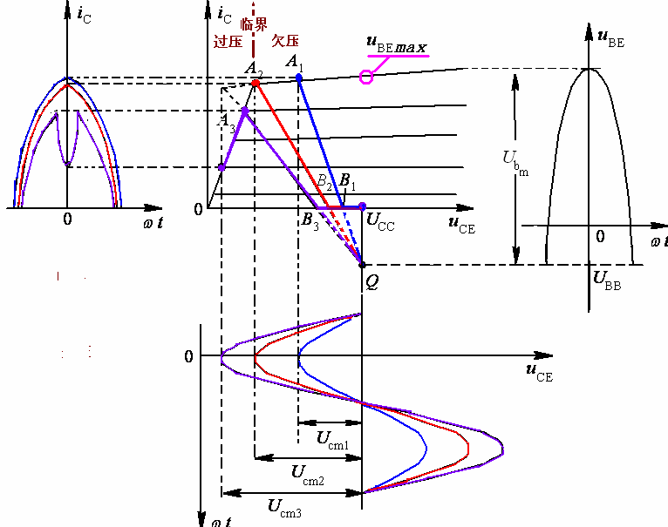
图3.2.6 三种不同斜率情况下的动态线及波形分析

Slide 11
小结：
动态线A₁B₁的斜率最大,即对应的负载R_{Σ}最小, 相应的输出电压振幅U_{cm1}也最小, 晶体管工作在放大区和截止区。
动态线A₂B₂的斜率较小，与特性曲线相交于饱和区和放大区的交点处(此点称为临界点), 相应的输出电压振幅U_{cm2}增大, 晶体管工作在临界点、放大区和截止区。
动态线A₃B₃的斜率最小, 即对应的负载R_{Σ}最大, 相应的输出电压振幅U_{cm3}比U_{cm2}略为增大, 晶体管工作在饱和区、 放大区和截止区。
根据输出电压振幅大小的不同, 这三种工作状态分别称为欠压状态、临界状态和过压状态, 而放大区和饱和区又可分别称为欠压区和过压区。

